Slide 1
Domácí zvířata a jejich mláďata

Slide 2
Kočka, kocour domácí Kotě

Slide 3
Pes, fena Štěně

Slide 4
Husa, houser Housata

Slide 5
Kohout, slepice Kuře

Slide 6
Kachna, kačer Kachňata

Slide 7
Kůň, kobyla Hříbě

Slide 8
Býk, kráva Tele

Slide 9
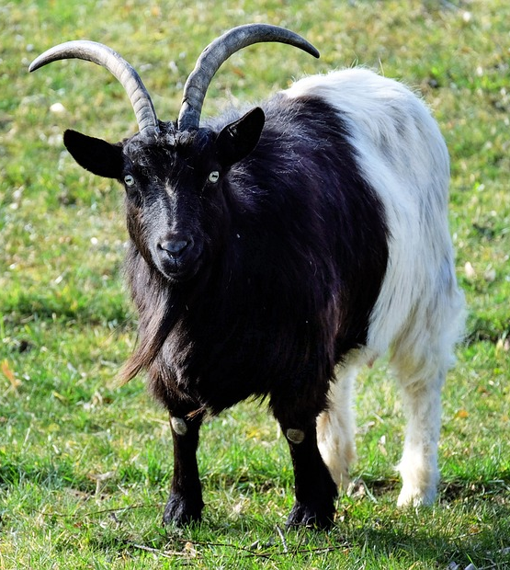
Koza, kozel Kůzle

Slide 10
Ovce, beran Jehně

